Slide 1
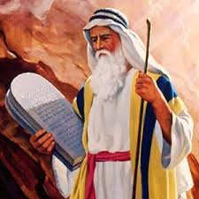
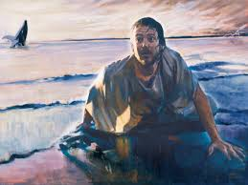
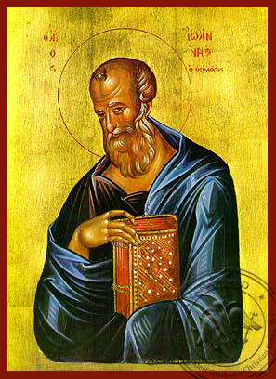
Stretnutie
Katechétov
BRATISLAVa, 31.8. 2019
Kniha Exodus Jonáš Evanjelium Jána

Slide 2
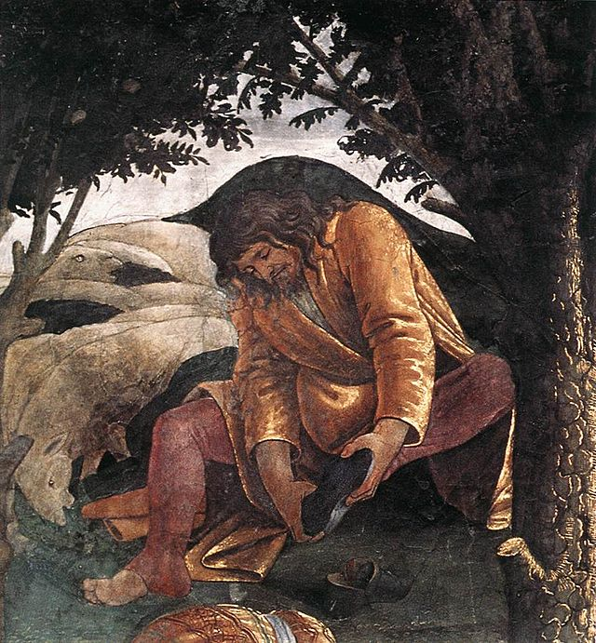
Kniha Exodus
Mladý Mojžiš (zobúvajúci si obuv) od Sandra Boticelliho v Sixtínskej kaplnke

Slide 3
Teologická schéma Pentateuchu
Genezis-bere´šít Stvorenie sveta a zasľúbenie zeme ako „príbytku pre život“ Gn 49-50 (záver): Jakubovo požehnanie 12 kmeňom Jakubova smrť Jakubov pohreb v Kanaáne |  | Deuteronómium- haddevarím Pokyny pre život v zasľúbenej zemi Dt 33-34 (záver): Mojžišovo požehnanie 12 kmeňom Mojžišova smrť Mojžišov pohreb mimo Kanaánu
Exodus 1-18 - šemót 1-16: Z Egyptu pod Sinaj cez púšť 12: Pesach 16: Manna a prepelice 17: Voda zo skaly 18: Ustanovenie úradov 32: Modloslužba („Baal“) 1-15.17: Nepriatelia (faraón a Amalekiti) - - - - - - - - - - - - - - - - - - - - - - - - - - - - Nebezpečenstvá Zvonka: zvnútra: Faraón „reptanie ľudu“ Amalekiti modloslužba - - - - - - - - - - - - - - - - - - - - - - - - - - - - Šesť správ o presune: („odišli...utáborili sa“) 12,37; 13,20; 14,1n; 15,22; 16,1; 17,1 |  | Numeri - vajedabber 10-36: Od Sinaja do Moabu (k hranici Izraela) 9, 1-14: Pesach 11: Manna a prepelice 20: Voda zo skaly 11: Ustanovenie úradov 25: Modloslužba („Baal“) 2124.31:Nepriatelia (Moabu, Madiánu) - - - - - - - - - - - - - - - - - - - - - - - - - - - - - Nebezpečenstvá zvnútra: zvonka: „reptanie ľudu“ Moabčania modloslužba Madiánčania - - - - - - - - - - - - - - - - - - - - - - - - - - - - - Šesť správ o presune: („odišli...utáborili sa“) 10,12; 20,1; 20,22; 21,10-11; 22,1; 25,1
Exodus 19-40 19-24 Zjavenie Tóry (10 prikázaní a Kniha zmluvy) 24-31.35-40: zriadenie svätyne (budovateľské pokyny) | Levitikus – vajjikr´a „Domový poriadok“ a teológia svätyne: SVÄTÝ BOH V STREDE ĽUDU, KTORÝ SA MÁ POSVÄCOVA - Lv 16 (jôm kippur) Stretnutie s Bohom zľutovania | Numeri 1,1-10,10 1-10 Izrael ako sväté spoločenstvo žijúce v tábore (organizačné pokyny)

Slide 4
Rozdelenie Knihy Exodus
(na jej pozadí je pohyb „z otroctva do služby“)
I) Moc Pána v Egypte (Ex 1,1–15,21)
Situovanie Ex 1-2 (útlak v Egypte, zrod a útek záchrancu)
Postavy Ex 3,1-7,7 (Mojžiš, Áron, faraón, starší)
Konflikt Ex 7,8-15,21 (Pánov súd a boj proti faraónovi)
Ex 15,1-21 – chválospev je predelom v knihe
II) Prítomnosť Pána v púšti (Ex 15,22–40,38)
Putovanie púšťou Ex 15,22–18,27
Zjavenie Pána Ex 19,1–24,11
Svätyňa Ex 24,12–40,38

Slide 5
Typická scéna:
„Stretnutie cudzinca pri studni“ (Ex 2,15-21)
muž na cestách príde do cudziny a zastane pri studni;
príde žena alebo skupina žien naberať vodu;
muž poprosí o vodu a žena mu ju naberie alebo muž naberie vodu pre ženu. V každom prípade vodu niekto naberie, aby ju ponúkol;
nasleduje rozhovor pri studni, v ktorom sa osoby spoznajú;
žena uteká rodičom oznámiť, že našla muža pri studni (Gn 24,28; 29,12; Ex 2,18).
rodina pozve muža k stolu;
príbeh končí manželstvom muža a ženy alebo jednej zo žien od studne.

Slide 6
Božie meno Jahve v Ex 3,14-15
MT: hy<h.a, rv,a] hy<h.a, (´ehjé ašer ´ehjé)
Dosl. JA BUDEM, KTORÝ BUDEM (Ex 3,14)
LXX: evgw, eivmi o` w;n (egó eimi ho ón - ja som existujúci)
v.15 Pán (hw"hy>) Boh vašich otcov...ma poslal k vám.
Toto je moje meno naveky (~l'[ol. ymiV.-hz<)
Boh Izreala je teda Pán hw"hy> , a jeho výrok v Ex 3,14 má následne prvky:
- rozhodnosť: musíte rátať so mnou: som tu pre vás;
- spoľahlivosť: som tu, aby ste mohli rátať so mnou;
- výhradnosť: som tu, aby ste rátali iba so mnou;
- neohraničenosť: som tu a moja prítomnosť nemá časové, miestne ani inštitucionálne hranice.

Slide 7
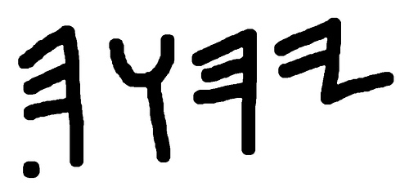
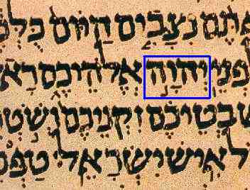
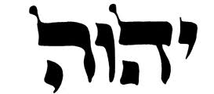
Svätosť Božieho mena Jahve
(Ex 3-4)
Božie meno JHVH v protohebrejčine
a v neskoršej hebrejskej abecede
Božie meno sa pôvodne čítalo Jahve, neskôr z úcty Adonaj čiže: Pán

Slide 8


Slide 9
Meno Pána sa zjavuje cez vzťah počas Ex
- Ja, Pán, som tvoj lekár (Ex 15,26)
Ja som Pán, ktorý ťa vyslobodil (Ex 20,2)
FORMULA MILOSTI kľúčová pre pochopenie Pána Boha:
Pán, Pán je Boh milostivý a zľutujúci,
zhovievavý, veľmi milosrdný a verný;
preukazuje milosrdenstvo tisícom,
odpúšťa neprávosť, zločiny a hriech,
ale nič nenecháva nepotrestané:
navštevuje vinu otcov na deťoch a
detných deťoch až do tretieho a štvrtého
pokolenia!" (Ex 34,6-7)

Slide 10
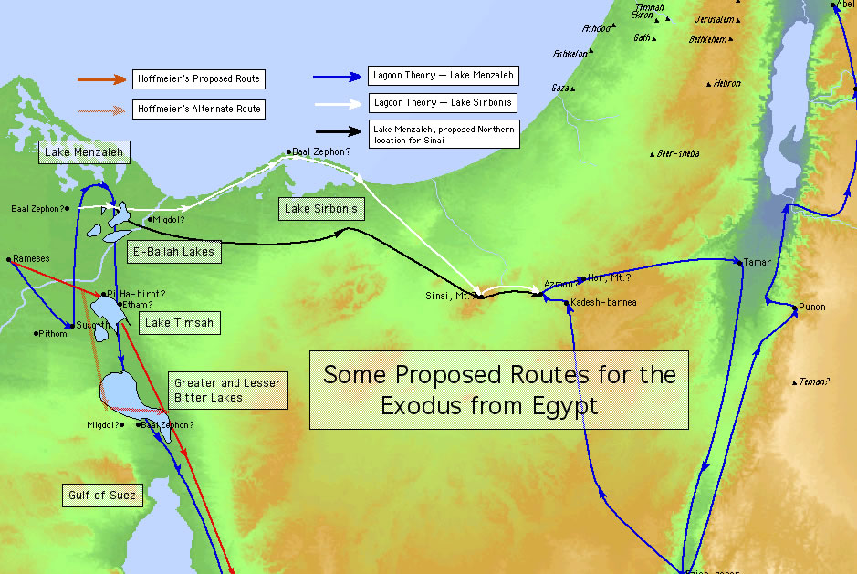

Slide 11
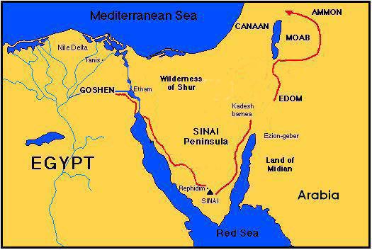

Slide 12
Typológia Egypta, vyslobodenia, púšte a putovania
Egypt – vyslobodenie – púšť – putovanie (concreta)
Utrpenie – život – mizerné podmienky/smrť - približovanie sa k novej lepšej realite (abstracta)
Pri vyslobodení z babylonského exilu (539 pred Kr.) ľud poputuje tiež exilu púšťou (nový exodus).
Púšť zakvitne a ľud prejde púšťou do svojej krajiny (Iz 35,1-10).

Slide 13
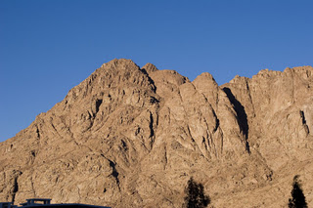
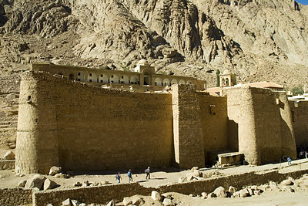
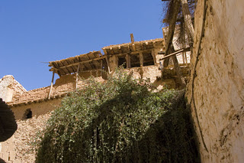
Sinaj - Jebel Musa (2275 m)

Slide 14
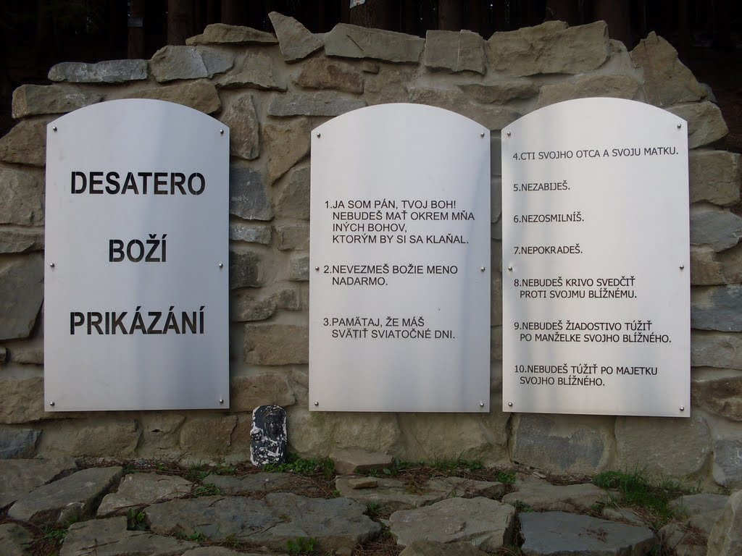
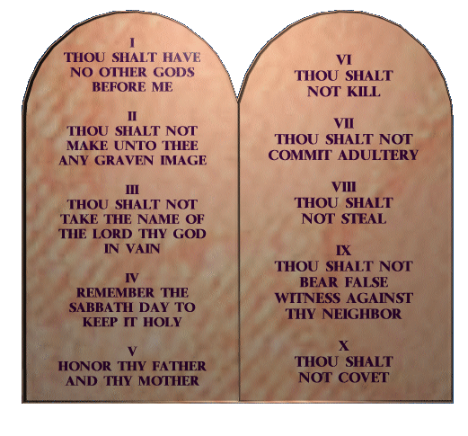

Slide 15
Desatoro – ústava Izraela (Ex 20/Dt 5)
Dekalóg (gr. desať výrokov) predstavuje ústavu alebo „základný zákon“ Izraela s podstatnými náboženskými a etickými normami, ktoré sú neskôr detailne predložené v špecifických prikázaniach Knihy zmluvy Ex 20,18–23,33 (ktoré sú akoby „zbierky zákonov“ v zhode s ústavou).
Jestvujú dve verzie Dekalógu v Ex 20,2-17 a Dt 5,6-21, ktoré sú síce vo svojej podstate jednotné, no predsa v nich nechýbajú rozdiely.
Prvoradé rozdiely medzi týmito dvomi redakciami sú v otázkach soboty v textoch Ex 20,8-10 a Dt 5,12-14 a túžby po žene druhého v textoch Ex 20,17 a Dt 5,21 (vo viac patriarchálnej verzii Ex je žena súčasťou majetku muža).
Jeden z najstarších prepisov Desatora obsahuje papyrus Nash z 2. stor. po Kr.

Slide 16
Dvojité delenie Desatora u kresťanov
I. tradícia: katolícka; je to delenie od sv. Klementa Alexandrijského a sv. Augustína, ktorí pokladajú Ex 20,3-6/Dt 5,7-10 za prvé prikázanie a texty v Ex 20,17/Dt 5,21 rozdeľujú na dve prikázania.
Luther prevzal tiež toto rozdelenie. Prvé tri prikázania týkajú vzťahu človeka k Bohu a ďalších sedem sa vzťahuje na blížneho. Anikonizmus (zákaz podôb Boha je dodatok k 1. prikázaniu). Túžba po majetku druhého a žiadostivosť po žene druhého sa v tomto delení považujú za dve odlišné prikázania. Delenie prešlo do katechizmov a ikonografie Mojžiša (Dekalóg má dve sekcie).
II. tradícia je od Filóna z Alexandrie a Jozefa Flávia a prijali ju grécki otcovia a osvojila si ju pravoslávna cirkev, ale aj Zwingli a Kalvín a Anglikánska cirkev. Má dve skupiny prikázaní po päť: delí Ex 20,3-6/Dt 5,7-10 na dve časti: 1.príkaz viery v jedného Boha a 2. je zákaz obrazov, do prvej skupiny sa radí aj príkaz o rodičoch (5.príkaz); a v druhej skupine dáva do 10. príkazu oba zákazy túžby po žene a po dome blížneho;

Slide 17
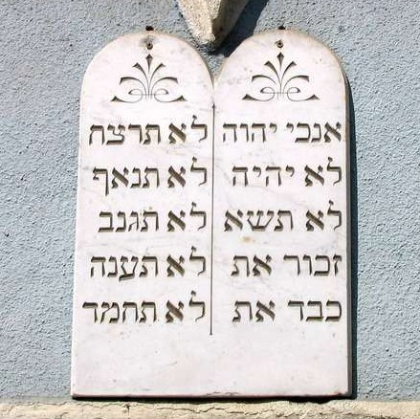
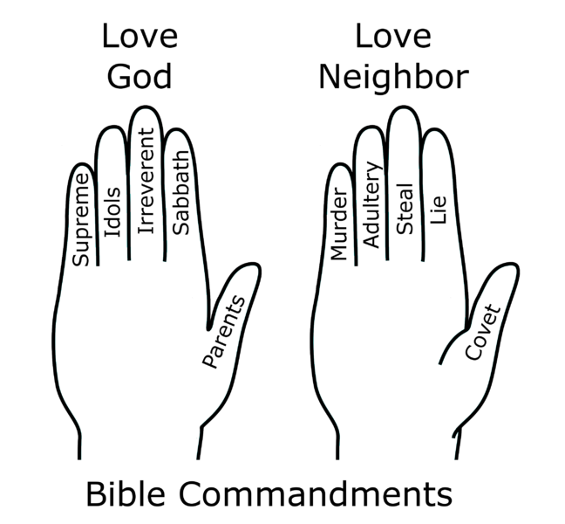
Židovská verzia Desatora (prenesená na prsty)
Prvým samostatným výrokom je: Ja som Pán Boh tvoj...

Slide 18
EXODUS 20,2-17 ² Ja som Pán, tvoj Boh, ktorý ťa vyviedol z egyptskej krajiny, z domu otrokov. ³ Nebudeš mať iných bohov okrem mňa! ⁴ Neurobíš si modlu, ani nijakú podobu toho, čo je hore na nebi, dolu na zemi alebo vo vode pod zemou! ⁵ Nebudeš sa im klaňať, ani im slúžiť, lebo ja, Pán, tvoj Boh, som žiarlivý Boh, ktorý trestá neprávosť otcov na deťoch do tretieho a štvrtého pokolenia u tých, čo ma nenávidia, ⁶ ale preukazuje milosrdenstvo až do tisíceho pokolenia tým, čo ma milujú a zachovávajú moje príkazy. ⁷ Nevezmeš meno Pána, svojho Boha, nadarmo, lebo Pán nenechá bez trestu toho, kto bude brať jeho meno nadarmo. ⁸Pamätaj na sobotňajší deň, aby si ho zasvätil! ⁹Šesť dní budeš pracovať a robiť každú svoju prácu, ¹⁰ siedmy deň je však sobota Pána, tvojho Boha. Vtedy nebudeš konať nijakú prácu ani ty, ani tvoj syn ani tvoja dcéra, ani tvoj sluha, ani tvoja slúžka, ani tvoj dobytok, ani cudzinec, ktorý býva v tvojich bránach! ¹¹ LEBO ZA ŠESŤ DNÍ PÁN UTVORIL NEBO A ZEM, MORE A VŠETKO, ČO JE V NICH, V SIEDMY DEŇ VŠAK ODPOČÍVAL. PRETO HO PÁN POŽEHNAL A ZASVÄTIL HO. ¹² Cti svojho otca a svoju matku, aby sa predĺžili tvoje dni v zemi, ktorú ti dá Pán, tvoj Boh! ¹³ Nezabiješ! ¹⁴ Nescudzoložíš! ¹⁵ Nepokradneš! ¹⁶ Nevyslovíš krivé svedectvo proti svojmu blížnemu! ¹⁷ Nebudeš žiadostivo túžiť po dome svojho blížneho, ani nebudeš žiadostivo túžiť po manželke svojho blížneho, ani po jeho sluhovi, ani po jeho slúžke, ani po jeho volovi, ani po jeho oslovi, ani po ničom, čo patrí tvojmu blížnemu! | DEUTERONÓMIUM 5,6-21 ⁶ Ja som Pán, tvoj Boh, ktorý ťa vyviedol z egyptskej krajiny, z domu otrokov. ⁷ Nebudeš mať iných bohov okrem mňa! ⁸ Neurobíš si modlu, ani nijakú podobu toho, čo je hore na nebi, čo je dolu na zemi alebo vo vode pod zemou! ⁹ Nebudeš sa im klaňať, ani im slúžiť, lebo ja, Pán, tvoj Boh, som žiarlivý Boh, ktorý trestá neprávosť otcov na deťoch do tretieho a štvrtého pokolenia u tých, čo ma nenávidia, ¹⁰ ale preukazuje milosrdenstvo až do tisíceho pokolenia tým, čo ma milujú a zachovávajú moje príkazy. ¹¹ Nevezmeš meno Pána, svojho Boha, nadarmo, lebo Pán nenechá bez trestu toho, kto bude brať jeho meno nadarmo. ¹² Zachovávaj sobotňajší deň, aby si ho zasvätil, AKO TI PRIKÁZAL PÁN, TVOJ BOH. ¹³ Šesť dní budeš pracovať a robiť každú svoju prácu, ¹⁴ siedmy deň je však sobota Pána, tvojho Boha. Vtedy nebudeš konať nijakú prácu ani ty, ani tvoj syn, ani tvoja dcéra, ani tvoj sluha, ani slúžka, ani tvoj vôl, ani osol, ani nijaký tvoj dobytok, ani cudzinec, ktorý býva v tvojich bránach, aby tvoj sluha a tvoja slúžka mali podobný odpočinok ako ty. ¹⁵PAMÄTAJ SI, ŽE SI BOL OTROKOM V EGYPTSKEJ KRAJINE A ŽE ŤA PÁN, TVOJ BOH VYVIEDOL ODTIAĽ MOCNOU PRAVICOU A ZDVIHNUTÝM RAMENOM: PRETO TI PRIKÁZAL PÁN, TVOJ BOH, ZACHOVÁVAŤ SOBOTŇAJŠÍ DEŇ. ¹⁶ Cti svojho otca a svoju matku, AKO TI PRIKÁZAL PÁN, TVOJ BOH, aby sa predĺžili tvoje dni a aby sa ti darilo v zemi, ktorú ti dá Pán, tvoj Boh! ¹⁷ Nezabiješ, ¹⁸ ani nescudzoložíš, ¹⁹ ani nepokradneš, ²⁰ani nevyslovíš krivé svedectvo proti svojmu blížnemu ²¹ ani nebudeš žiadostivo túžiť po manželke svojho blížneho; ani nebudeš TÚŽIŤ po dome svojho blížneho, ani po jeho poli, ani po jeho sluhovi, ani po jeho slúžke, ani po jeho volovi, ani po jeho oslovi, ani po ničom, čo patrí tvojmu blížnemu!

Slide 19
^{5,6} Ja som PÁN, TVOJ BOH, ktorý ťa vyviedol z egyptskej krajiny, z domu otrokov.
⁷ NEbudeš mať iných bohov okrem mňa!
⁸ NEurobíš si modlu, ani nijakú podobu toho, čo je hore na nebi, dolu na zemi alebo vo vode pod zemou!
⁹ NEbudeš sa im klaňať, ani im slúžiť, lebo ja som PÁN, TVOJ BOH, žiarlivý BOH,
ktorý trestá neprávosť OTCOV na DEŤOCH do tretieho a štvrtého pokolenia u tých čo ma nenávidia,
¹⁰ ale preukazuje milosrdenstvo až do tisíceho pokolenia tým, čo ma milujú a zachovávajú moje príkazy.
¹¹ NEvezmeš meno PÁNA, TVOJHO BOHA NADARMO,
lebo PÁN nenechá bez trestu toho, kto bude brať jeho meno NADARMO.
__________________________________________________________________________________________________________________________________
¹² Zachovávaj sobotný deň, aby si ho zasvätil, ako ti prikázal PÁN, TVOJ BOH,.
¹³ Šesť dní budeš slúžiť a robiť každú svoju prácu,
¹⁴ ale siedmy deň je sobota pre PÁNA, TVOJHO BOHA;
vtedy nebudeš konať nijakú prácu ani TY, ani tvoj SYN, ani tvoja DCÉRA,
ani tvoj otrok, ani tvoja slúžka, ani tvoj vôl, ani osol, ani nijaký tvoj dobytok, +
ani cudzinec, ktorý býva v tvojich bránach,
aby tvoj otrok a tvoja slúžka mohli odpočívať tak ako TY.
¹⁵ pamätaj si, že si bol otrokom v egyptskej krajine a vyviedol ťa PÁN, TVOJ BOH odtiaľ
mocnou pravicou a zdvihnutým ramenom: preto ti prikázal PÁN, TVOJ BOH,
zachovávať sobotný deň.
¹⁶ Cti svojho OTCA a svoju MATKU, ako ti prikázal PÁN, TVOJ BOH, +
aby sa predĺžili tvoje dni a aby sa ti darilo v zemi, ktorú ti dáva PÁN, TVOJ BOH! ¹
⁷ Nezabiješ
¹⁸ ani nescudzoložíš (v.17-19 vonkajšie skutky)
¹⁹ ani nepokradneš
²⁰ ani nevyslovíš proti tvojmu blížnemu DAROMNÉ (krivé) svedectvo!
²¹ ani nebudeš žiadostivo túžiť po manželke tvojho blížneho; (v. 20-21 “vnútorné” skutky)
ani nebudeš túžiť po dome tvojho blížneho, ani po jeho poli, ani po jeho otrokovi, ani po jeho slúžke, ani po jeho volovi, ani po jeho oslovi, ani po ničom, čo je tvojho blížneho!

Slide 20
¹² Zachovávaj sobotný deň, aby si ho zasvätil,
ako ti prikázal PÁN, TVOJ BOH.
¹³ Šesť dní budeš slúžiť a robiť každú svoju prácu,
¹⁴ ale siedmy deň je sobota pre PÁNA, TVOJHO BOHA;
vtedy nebudeš robiť nijakú prácu ani ty,
ani tvoj SYN, ani tvoja DCÉRA,
ani tvoj otrok, ani tvoja slúžka,
ani tvoj vôl, ani osol, ani nijaký tvoj dobytok,
ani cudzinec, ktorý býva v tvojich bránach,
ABY tvoj otrok a tvoja slúžka mohli odpočívať tak ako ty.
¹⁵ pamätaj si, že si bol otrokom v egyptskej krajine a vyviedol ťa PÁN, TVOJ BOH
odtiaľ mocnou pravicou a zdvihnutým ramenom:
preto ti prikázal PÁN, TVOJ BOH
zachovávať sobotný deň.
¹⁶ Cti svojho OTCA a svoju MATKU,
ako ti prikázal PÁN, TVOJ BOH,
ABY sa predĺžili tvoje dni
a ABY sa ti darilo v zemi, ktorú ti dáva PÁN, TVOJ BOH!
¹⁹ Nepokradneš!_________________________________________________________

Slide 21
Ex 24,6-8 (Uzatvorenie zmluvy)
⁶ Tu Mojžiš vzal polovicu KRVI, a nalial ju do obetnej misky
a polovicou KRVI pokropil (qr;z") oltár.
⁷ A Mojžiš vzal KNIHU ZMLUVY
a čítal ju nahlas ľudu,
pričom oni hovorili:
„Všetko, čo hovoril (rB,DI) Pán, splníme a zachováme!“
⁸ Tu Mojžiš vzal KRV pokropil (qroz>YIw:) ňou ľud
a hovoril: „Hľa, toto je KRV ZMLUVY,
ktorú Pán uzavrel s vami na základe
všetkých týchto slov (~yrIb'D>h;)!“

Slide 22
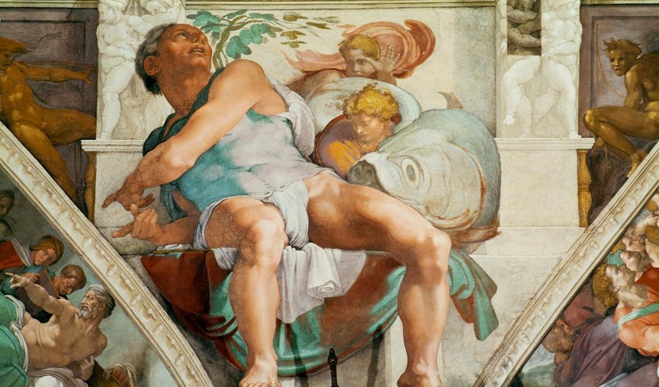
Kniha proroka Jonáša

Slide 23
12 malých prorokov
– v hebr. Biblii tvoria jeden spis
Poradie v SZ kánone po Iz, Jer, Ez a Dan:
- Oz, Joel, Am, Abd, Jon, Mich (pred pádom Asýrie)
Nah, Hab, Sof (po páde Asýrie)
Ag, Zach, Mal (po exile)

Slide 24
Jonáš (hebr. joná יוֹנָה - holubica)
Jon 1 a 3: schéma: príkaz – (ne)vyplnenie
1,2 "Vstaň, choď do veľkého mesta Ninive a zvestuj mu, že ich zloba vystúpila predo mňa...„
3,2 "Vstaň, choď do veľkého mesta Ninive a zvestuj mu zvesť, ktorú ti ja poviem!"
Jon 2 a 4
2 – modlitba k Pánovi
4 – rozhovor s Pánom (Jon 4,2: A modlil sa k Pánovi)
Literárny druh: podobenstvo na viacerých scénach, resp. rozprávanie na spôsob midrášu, s prvkami mýtu o Androméde a irónie na proroka. Kniha bola napísaná v 4. stor.

Slide 25
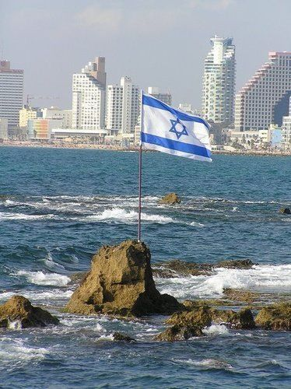
Útesy Andromédy

Slide 26
Grécky mýtus o Androméde za Jon
40 rokov po potope založila mesto Joppe (dnešný Tel Aviv) etiópska kráľovná Kasiopeia.
Spolu s dcérou Andromédou sa vystatovali, že sú krajšie než morské panny, ktoré keď to začuli, posťažovali sa Poseidónovi. Ten chcel zničiť Joppe pomocou búrky a morského netvora menom Kétos (tak sa volá netvor i v gréckom prekl. SZ Septuaginta v Jon 2,1.1.2.11).
Kefeus, otec Andromédy, sa dozvedel, že Joppe je možné zachrániť, ak svoju dcéru vydá netvorovi na morské útesy.
Keď ju otec vydal na útesy, v tom sa zrazu dostavil Perzeus z nebies na krídlach a dotknutý krásou a osudom Andromédy, zabil draka Kéta a zachránil Andromédu.
Perzeus sa s ňou oženil, neskôr odišli do Grécka, kde sa stala Androméda pramatkou Perzeíd a po smrti bola na oblohe umiestnená vedľa Perzea a jej matka Kasiopeia bola tiež umiestnená na severnej oblohe ako súhvezdie.

Slide 27
Historický prorok Jonáš v 2 Kr 14,25 (8. stor.) a prorok podobenstva v Jon 1-4 (4.stor.)
2Kr 14,25: On (Jeroboam II. 786–746 pred Kr.) dobyl zasa hranice Izraela od vchodu do Ematu až po More púšte podľa slov Pána, Izraelovho Boha, ktoré povedal prostredníctvom svojho sluhu, Amatiho syna Jonáša, proroka, ktorý bol z Get-Oferu.
Jon 1,1-3: Pán prehovoril k Jonášovi, synovi Amatiho, takto:
² "Vstaň, choď do veľkého mesta Ninive a zvestuj mu, že ich
zloba vystúpila predo mňa."
³ Ale Jonáš vstal a chcel utiecť spred Pána do Taršišu; išiel do
Joppe, kde našiel loď, ktorá išla do Taršišu, dal jej svoje plavné
a nastúpil do nej, aby šiel s nimi do Taršišu spred Pána.

Slide 28
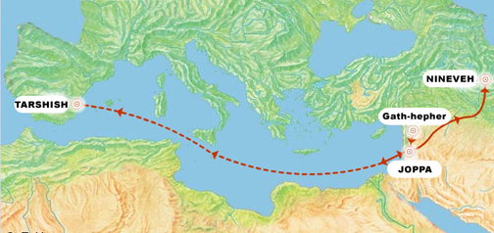
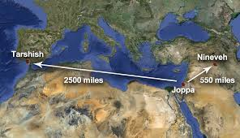
Výlet Jonáša do Taršišu na západ

Slide 29
Jonáš 1,4-16 (stried. narácia a priamej reči)
A Rozprávanie a motív strachu (v. 4.5)
B Modlitba posádky lode (v. 5)
C Rozprávanie (v. 5.6)
D Kapitánova reč (v. 6)
E Reč posádky lode (v. 7a)
F Rozprávanie (v. 7b)
G Reč posádky lode (v. 8)
H Jonášovo vyznanie a motív strachu (v. 9-10)
G* Reč posádky lode (v. 10)
F* Rozprávanie (v. 10b)
E* Reč posádky lode (v. 11)
D* Jonášova reč (v. 12)
C* Rozprávanie (v. 13)
B* Modlitba posádky lode (v. 14)
A* Rozprávanie a motív strachu (v. 15.16)

Slide 30
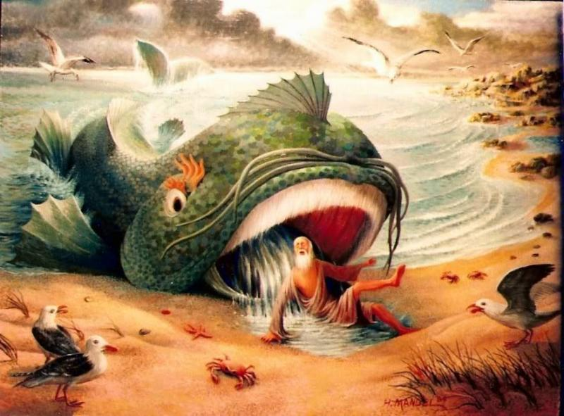
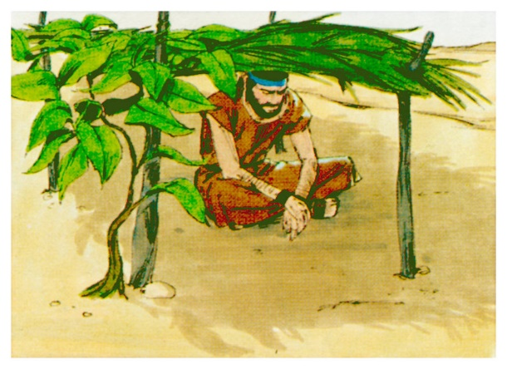
Dva Božie prostriedky
(jeden zo sveta fauny /Jon 2/ a jeden z flóry /Jon 4/)
Pán priviedol veľkú RYBU, aby pohltila Jonáša;
a Jonáš bol vo vnútri RYBY tri dni a tri noci...
I prikázal Pán RYBE a vydala Jonáša na suchú
zem (2,1.11)
⁶ Vtedy Pán, Boh, rozkázal ricínovému kru, ktorý vyrástol nad Jonášom a robil mu nad hlavou tieň, aby ho oslobodil od nepríjemnosti... ⁷ Keď na druhý deň vychádzala ranná zora, rozkázal Boh červíku a on zranil ricínus, takže vyschol (4,6-7)

Slide 31
Dialóg Jonáša v modlitbe s milosrdným Pánom, priateľom života (Jon 4)
² I modlil sa k Pánovi:
"Ach, Pane,
či som to nepovedal, kým som bol vo svojej krajine?
Preto som chcel najprv utiecť do Taršišu, veď som vedel,
že si láskavý a milosrdný Boh, trpezlivý
a veľký v zľutovaní a zmilúvaš sa nad nešťastím.
³ Teraz však, Pane,
odním odo mňa moju dušu, lebo mi je lepšie zomrieť, než žiť“ (2-3)
¹⁰ Pán povedal:
"Ty ľutuješ ricínus, na ktorom si nerobil a nevypestoval si ho;
ktorý za noc vznikol a za noc zanikol.
¹¹ A ja sa nemám zľutovať nad veľkým mestom Ninive, v ktorom je
viac než stodvadsaťtisíc ľudí, ktorí nevedia rozlišovať medzi
pravicou a ľavicou a k tomu množstvo zvierat?" (4,10-11).

Slide 32
OTÁZKY vzbudené Jon
Čo sa nám poslucháčom Boh odkazuje cez proroka Jonáša?
Nie sú naše predstavy Boha príliš zúžené?
Nesnažíme sa Bohu diktovať, čo má robiť?
Snažíme sa pochopiť Božie zámery, ktoré presahujú tie naše?
Aké máme pocity z konania Boha?

Slide 33
Evanjelium podľa Jána

Slide 34
Jánovo evanjelium redigované v r. 90-100 po Kr.
(lit. druh: súdne svedectvo (martýria) z procesu medzi Bohom a svetom)
Hymnický prológ (1,1-18) – orientovaný na protológiu (preexistenciu)
I. Kniha ZNAMENÍ (1,19-12,50) - Sedem znamení („väčšie veci“ 1,51)
A) Svedok Ján a prví učeníci, verejné zjavenie (1,19-1,51)
B) Z Kány do Kány (kap. 2-4) 1. a 2. znamenie tvorí inklúziu
C) Ježiš a hlavné židovské sviatky (kap. 5-10)
D) Blíži sa hodina slávy (kap. 11-12)
Záver– zhodnotenie Ježišovej činnosti: znamenia (12,36b-43) a prejavy (12, 44-50)
II. Kniha SLÁVY (hodiny) (13,1-20,31)
A) Ježišova služba a zjavenie v hornej izbe (13,1-17,26)
B) Umučenie medzi dvoma záhradami (18,1-19,42)
C) Zjavenia zmŕtvychvstalého (20,1-29) Dva diptychy
Záver celej knihy (20,30-31) – postupné zjavenie Syna ľudom, aby mali život.
Naratívny epilóg (21,1-25) – orientovaný na históriu cirkvi a ekleziológiu – Ježiš
„pokračuje“ v Petrovi.

Slide 35
„Iná kristológia“ v Jn
Rozhodujúce v Jánovom evanjeliu je to, ako Ježiš zjavuje sám seba. Deje sa to väčšími vecami (t.j. SEDEM znamení - zázrakmi) ale aj výrokmi typu: Ja som ale tiež cez početné variácie SIEDMYCH metaforických výrokov: Ja som chlieb života ... svetlo sveta... brána k ovciam... vzkriesenie a život ... dobrý pastier ... cesta, pravda a život ... pravý vinič. Tieto metafory prevyšujú kristológiu viazanú na tradičné tituly práve cez svoju účinnú kristológiu v obrazoch (Bilderchristologie) odkazujúcich na to, čo v Kristovi dosahujeme.
Všetkými týmito obrazmi sa Zjavovateľ – Ježiš Kristus definuje spôsobom, ktorý presahuje tradičné úlohy vykupiteľa a zjavovateľa. Tým pádom sa práve v stretnutí a prijatí Ježiša rozhodne o spáse alebo odsúdení. Život, ktorý Ježiš v prítomnom čase sprostredkuje, nemôže byť ničím prekonaný a spása, ktorú sprostredkuje, nemôže byť súdom odvolaná, lebo je konečná. Ide o eschatologickú spásu zjavenú a darovanú uprostred času, ktorá sa teologicky bežne označuje ako realizovaná, či otvorená eschatológia (realized or inaugurated eschatology). Napr. Kto je moje telo..., má večný život (už teraz). Kto v neho verí, nie je súdený, kto neverí, už je odsúdený... Kto počúva moje slovo a verí tomu, ktorý ma poslal, má večný život.

Slide 36
Kristológia POSLANIA v Jn
Ježiš je vyslanec, resp. posol poslaný od Otca (v Jn Ježiš označuje najčastejšie Otca, ako toho, ktorý ho poslal (Jn 1,33; 5,37; 6,44; 7,28; 8,16.18.26.29; 12,49); poslal si ma (11,42;17,3.8.18.21.23.25); poslal (3,17.34; 5,38; 6,29.57; 7,29; 8,42; 10,36).
Celkovo sa až 46-krát používa v Jn sloveso poslať gr. pempó). K tomu sa viaže aj statické sloveso prebývať, ostávať (gr. menein až 40-krát použité v Jn).
Zvláštnosťou posla Ježiša Krista je, že podstatným obsahom jeho posolstva je on sám, jeho osoba. Zvestuje sám seba. Ježiš je taký, ako sa on sám zjavuje. Evidentne sa to týka autonómie kresťanskej viery.

Slide 37
Kristológia poslania je postavená na šiestich motívoch
posol je poslaný; v Jn Ježiš hovorí permanentne o Otcovi, ktorý ho poslal a sám ho zastupuje: Ja a Otec sme jedno.
posla dosvedčujú svedkovia: Ježiš má lepšie svedectvo (martýria) ako Ján Krstiteľ (5,32-33): sú to skutky (5,36), Boží hlas (5,37); Písma (5,39) ale aj jeho slovo (8,13.14).
posol sa musí predstaviť (deje sa to 7 znameniami, narážkou na Božie meno: Ja Som a variáciami 7 výrokov: Ja Ja som chlieb života ... svetlo sveta... brána k ovciam... vzkriesenie a život ... dobrý pastier ... cesta, pravda a život ... pravý vinič)
posol má splniť príkaz a svojim dáva nový príkaz: Mám moc dať (svoj život) a mám moc zasa si ho vziať. Tento príkaz som dostal od môjho Otca (Jn 10,18). Toto je moje prikázanie: Aby ste sa milovali navzájom, ako som ja miloval vás (Jn 15,12) .
posol sa vráti k Tomu, kto ho poveril úlohou (16x hovorí Ježiš o návrate)
posol vydáva počet z plnenia svojej úlohy: Ježiš to robí vo veľkňazskej modlitbe: Ja som ťa oslávil na zemi: dokončil som dielo, ktoré si mi dal vykonať (Jn 17,4) ako (?): zjavil nám Božie meno a dal nám Božie slovo.

Slide 38
Tri predpovede Ježiša u synoptikov (Mt 16,21; 17,22-23; 20,18-19; Lk 9,22; 9,44-45; 18,31-33) a tri predpovede o vyzdvinutí u Jána
Mk 8,31: „Syn človeka musí mnoho trpieť, starší, veľkňazi a zákonníci ho zavrhnú, zabijú ho, ale on po troch dňoch vstane z mŕtvych.“ | Jn 3,14-15 „A ako Mojžiš vyzdvihol na púšti hada, tak musí byť vyzdvihnutý aj Syn človeka, ¹⁵ aby každý, kto verí, mal v ňom večný život.“
Mk 9,31 "Syn človeka bude vydaný do rúk ľudí a zabijú ho. Ale zabitý po troch dňoch vstane z mŕtvych." | Jn 8,28 „Keď vyzdvihnete Syna človeka, poznáte, že Ja Som a že nič nerobím sám od seba, ale hovorím tak, ako ma naučil Otec“.
Mk 10,33-34 „Hľa, vystupujeme do Jeruzalema a Syn človeka bude vydaný veľkňazom a zákonníkom. Odsúdia ho na smrť a vydajú pohanom, ³⁴ vysmejú ho, opľujú, zbičujú a zabijú, ale on po troch dňoch vstane z mŕtvych." | Jn 12,31-32 Teraz je súd nad týmto svetom, teraz bude knieža tohto sveta vyhodené von. ³² A ja, až budem vyzdvihnutý od zeme, všetkých pritiahnem k sebe."

Slide 39
Trojitý odchod k Otcovi u Jána (7,33-36; 8,21-22; 13,33-38)
Jn 7, 33-36 Tu Ježiš povedal: "Ešte chvíľku som s vami, potom pôjdem k tomu, ktorý ma poslal. | Jn 8,21-22 I znova im povedal: "Odchádzam | Jn 13,33-38 ³³ Deti moje, ešte chvíľku som s vami.
³⁴ Budete ma hľadať, a nenájdete ma, a kde som ja, tam vy prísť nemôžete." | a budete ma hľadať, ale zomriete vo svojom hriechu. Kam ja idem, tam vy prísť nemôžete." | Budete ma hľadať, ale ako som povedal Židom, aj vám teraz hovorím: Kam ja idem, tam vy prísť nemôžete. ³⁴ Nové prikázanie vám dávam, aby ste sa milovali navzájom. Aby ste sa aj vy vzájomne milovali, ako som ja miloval vás. ³⁵ Podľa toho spoznajú všetci, že ste moji učeníci, ak sa budete navzájom milovať."
³⁵ Židia si hovorili medzi sebou: "Kam to chce ísť, že ho my nenájdeme? Chce vari odísť do gréckej diaspory a učiť Grékov? ³⁶ Čo je to za reč, čo hovorí: “Budete ma hľadať, a nenájdete ma,” a „kde som ja, tam vy prísť nemôžete”?" | ²² Židia si hovorili: "Vari sám seba zabije, že vraví: “Kam ja idem, tam vy prísť nemôžete”?" | ³⁶ Šimon Peter sa ho opýtal: "Pane, kam ideš?" Ježiš odvetil: "Kam ja idem, tam teraz za mnou ísť nemôžeš, no pôjdeš za mnou neskôr." ³⁷ Peter mu vravel: "Pane, prečo nemôžem ísť za tebou teraz? Aj život položím za teba." ³⁸ Ježiš odpovedal: "Aj život položíš za mňa? Veru, veru, hovorím ti:Nezaspieva kohút, kým ma tri razy nezaprieš.

Slide 40
Stupňovitá hermeneutika v dvoch častiach
I. časť Prológ Jn 1,1-13
Hovorí sa o VIERE v Ježiša: „On“ (Slovo, svetlo, jeho meno)
1,1 Na počiatku bolo Slovo a Slovo bolo u Boha a to Slovo bolo Boh.
² Ono bolo na počiatku u Boha.
³ Všetko povstalo skrze neho a bez neho nepovstalo nič z toho, čo povstalo.
⁴ V ňom bol život a život bol svetlom ľudí.
⁵ A svetlo vo tmách svieti, a tmy ho neprijali.
⁶ Bol človek, ktorého poslal Boh, volal sa Ján.
⁷ Prišiel ako svedok vydať svedectvo o svetle, aby skrze neho všetci uverili.
⁸ On sám nebol svetlo, prišiel iba vydať svedectvo o svetle.
⁹ Pravé svetlo, ktoré osvecuje každého človeka, prišlo na svet.
¹⁰ Bol na svete a svet povstal skrze neho, a svet ho nepoznal.
¹¹ Prišiel do svojho vlastného, a vlastní ho neprijali.
¹² Ale tým, ktorí ho prijali, dal moc stať sa Božími deťmi: tým, čo uverili v jeho meno,
¹³ čo sa nenarodili ani z krvi, ani z vôle tela, ani z vôle muža, ale z Boha.

Slide 41
Stupňovitá hermeneutika na dvoch častiach
II. časť Prológ Jn 1,14-18
Hovorí sa o videní / nevidení (KONTEMPLÁCIA) a o skupine “MY”
¹⁴ A Slovo sa telom stalo a prebývalo medzi nami. A MY sme uvideli jeho slávu,
slávu, akú má od Otca jednorodený Syn, plný milosti a pravdy.
¹⁵ Ján o ňom vydal svedectvo a volal:
"Toto je ten, o ktorom som hovoril: Ten, čo príde po mne, je predo mnou,
lebo bol prv ako ja.
¹⁶ Z jeho plnosti sme MY všetci dostali milosť za milosťou.
¹⁷ Lebo ak zákon bol daný skrze Mojžiša, milosť a pravda prišli skrze Ježiša Krista.
¹⁸ Boha nikto nikdy nevidel.
Jednorodený Boh, ktorý je v lone Otca, ten o ňom priniesol zvesť.

Slide 42
Cieľ stupňovitej hermeneutiky (výkladu)
Prológ obsahuje „stupňovitý výklad“, ktorý je návodom na čítanie Jánovho evanjelia.
Začína bezprostredne u Boha. Zjavovateľ Boha je jeho Syn ako Slovo, ktoré prichádza priamo od Otca a ako jediný o ňom prináša autentické poznanie.
Boha totižto nikto nikdy nevidel (1,18). Celá skutočnosť je skryté „slovo“, ktorým je Ježiš a to je „vyrieknuté“ v Ježišovi. On existoval pred všetkým ostatným. Mojžiš a Krstiteľ mali svoje „svetlo“ a svoju „pravdu“ iba vzhľadom na neho.
Ježišovo poznanie sa deje v dvoch stupňoch. Odpovedá to dvom strofám prológu (1,1-13.14-18).
Obe časti začínajú pojmom Slovo (logos): 1,1 a 1,14.
Prvá strofa je formulovaná v 3. osobe singuláru, druhá prevažne v prvej osobe plurálu.
V prológu sa dajú rozoznať dva stupne ako sa to deje aj v dvoch stupňoch evanjelia:
prvá strofa hovorí o viere (veriť), druhá o hľadení (vidieť).
prvé svedectvo Jána Krstiteľa hovorí o svetle, druhé svedectvo Jána je o preexistencii Krista.
v prvej strofe osvetľuje toto svetlo každého človeka a prijímajú ho Božie deti. V druhej strofe je Božia sláva prístupná len istému okruhu označenému zámenom MY.
Prológ predstavuje cestu od nechápania k porozumeniu. K čomu mieri táto stupňovitý výklad?
Cieľom jánovskej stupňovitej hermeneutiky je vnútorná autonómia kresťanskej viery. Táto dodá ráz celej stavbe evanjeliu.
Verejné pôsobenie Zjaviteľa (kap. Jn 1-12) presiahne zjavenie Ježiša v kruhu svojich učeníkov (kap. Jn 13-17 reč vo večeradle) a najmä skúsenosť po vzkriesení (kap. Jn 20-21).
K viere je potrebná aj kontemplácia (živá skúsenosť so živým Kristom).

Slide 43
Prológ (Jn 1,1-18 v chiastickej „X“ štruktúre)
A) 1-2: Slovo bolo s Bohom od vekov
  B) 3: Všetko povstalo skrze neho (Slovo)
C) 4-5: V ňom bolo život a svetlo, ktoré tmy neprijali (resp. ale tma ho nepohltila)
D) 6-8: [Ján nebol svetlom, ale prišiel vydať svedectvo o svetle]
E) 9-10: Pravé svetlo prišlo na svet a svet ho nespoznal
        F) 11: Prišiel do svojho vlastného, a svoji vlastní ho neprijali
        G) 12: TÝM, čo v neho uverili, Dal moc stať sa Božími deťmi
        F’) 13: Títo veriaci nie sú bežným ľudským pokolením, ale narodili sa z Boha
        E’) 14: Slovo sa stalo telom, zjavilo Božiu slávu ako Syn plný milosti a pravdy
      D’) 15: [Ján svedčil o prvenstve toho, čo mal prísť po ňom]
    C’) 16: Z jeho plnosti (Slova), sme prijali milosť za milosťou
  B’) 17: Milosť a pravda prišli skrze Ježiša Krista
  A’) 18: Jednorodený Syn, Boh, priniesol o Otcovi zvesť.

Slide 44
Ďakujem za pozornosť a
Prajem veľa požehnania
z práce a meditácie
nad Písmom

